Slide 1



EasyCount – Presentación Hito 2
Notes:
Presentación del grupo y proyecto
Breve

Slide 2

Índice
¿Qué era EasyCount?
Planificación y desarrollo del hito
Estado actual de EasyCount
Próximos objetivos
Notes:
Breve definición de lo que se va a decir en cada uno de los puntos:
1- Recordatorio breve del proyecto, para situar al público
2- Como nos hemos estructurado a lo largo de este hito y los problemas que hemos ido encontrando
3- El estado actual del proyecto y la muestra de las distintas funcionalidades actuales
4- Cuales son los próximos pasos a seguir y como vamos a estructurarlo en los hitos

Slide 3
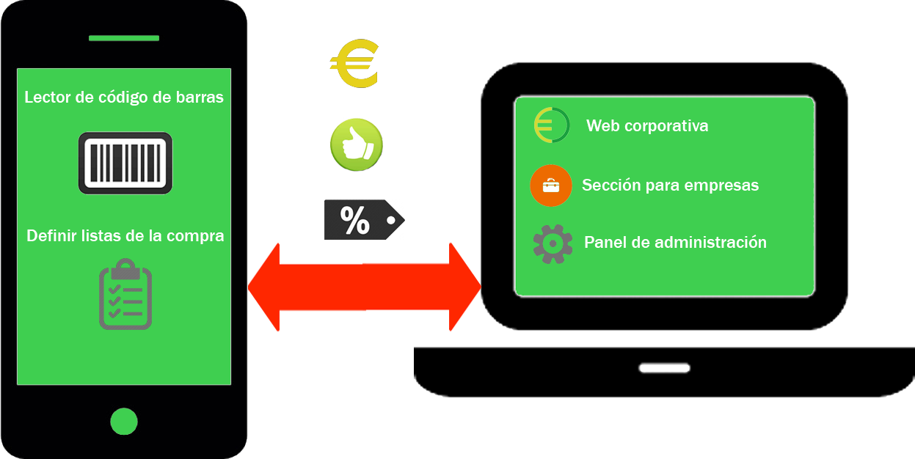
¿Qué era EasyCount?
Notes:
Recordatorio del proyecto.
EasyCount es un sistema auxiliar de compras que permite llevar un control de gastos, poder consultar las estadísticas de nuestras compras, generar listas de la compra personalizadas, entre otras muchas funciones.
El sistema cuenta con una web, con acceso a un panel personalizado y una app que acompaña al usuario durante el proceso de compra.

Slide 4
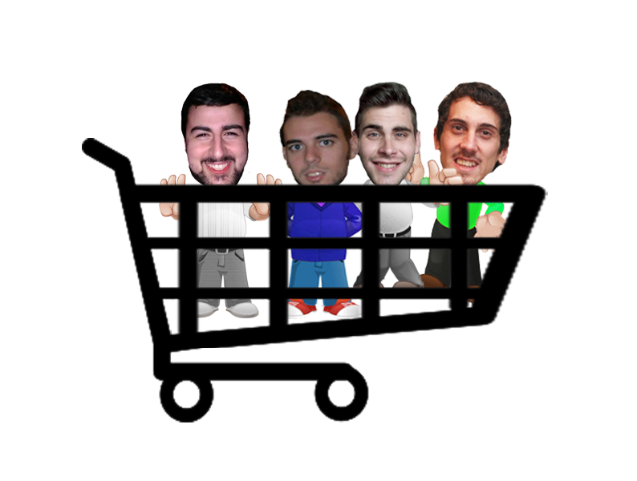


Planificación
Notes:
Recordatorio del proyecto.
EasyCount es un sistema auxiliar de compras que permite llevar un control de gastos, poder consultar las estadísticas de nuestras compras, generar listas de la compra personalizadas, entre otras muchas funciones.
El sistema cuenta con una web, con acceso a un panel personalizado y una app que acompaña al usuario durante el proceso de compra.

Slide 5
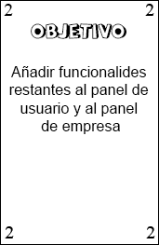

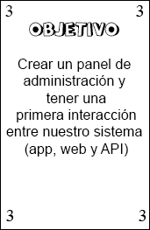
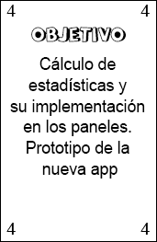
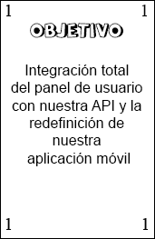
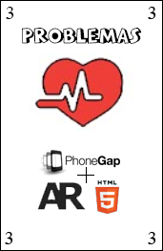


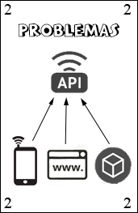
Planificación
Notes:
Recordatorio del proyecto.
EasyCount es un sistema auxiliar de compras que permite llevar un control de gastos, poder consultar las estadísticas de nuestras compras, generar listas de la compra personalizadas, entre otras muchas funciones.
El sistema cuenta con una web, con acceso a un panel personalizado y una app que acompaña al usuario durante el proceso de compra.

Slide 6
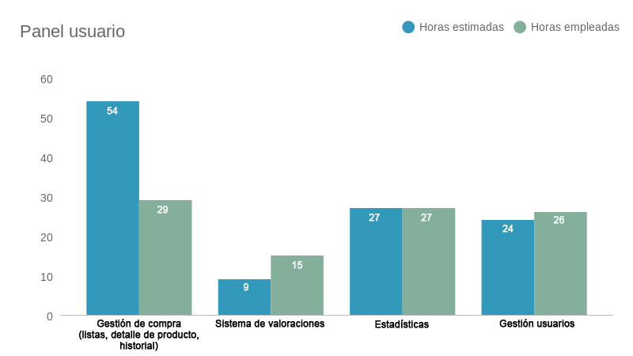
Desarrollo del hito - SMA
SMA
Notes:
Recordatorio del proyecto.
EasyCount es un sistema auxiliar de compras que permite llevar un control de gastos, poder consultar las estadísticas de nuestras compras, generar listas de la compra personalizadas, entre otras muchas funciones.
El sistema cuenta con una web, con acceso a un panel personalizado y una app que acompaña al usuario durante el proceso de compra.

Slide 7
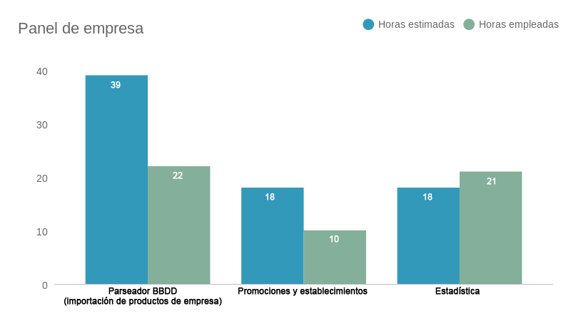
Desarrollo del hito - SMA
Notes:
Recordatorio del proyecto.
EasyCount es un sistema auxiliar de compras que permite llevar un control de gastos, poder consultar las estadísticas de nuestras compras, generar listas de la compra personalizadas, entre otras muchas funciones.
El sistema cuenta con una web, con acceso a un panel personalizado y una app que acompaña al usuario durante el proceso de compra.

Slide 8
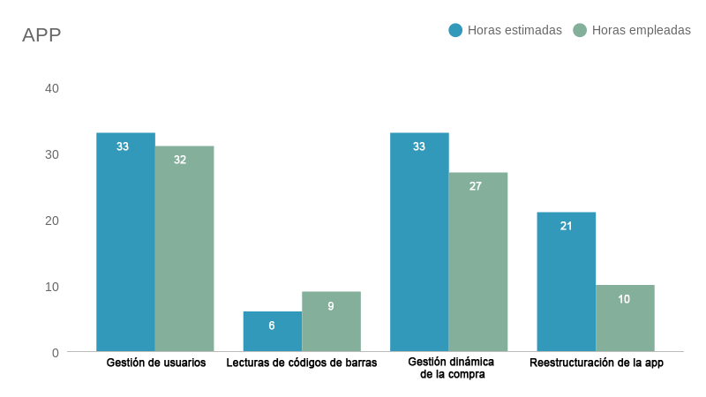
Desarrollo del hito - SMA
Notes:
Recordatorio del proyecto.
EasyCount es un sistema auxiliar de compras que permite llevar un control de gastos, poder consultar las estadísticas de nuestras compras, generar listas de la compra personalizadas, entre otras muchas funciones.
El sistema cuenta con una web, con acceso a un panel personalizado y una app que acompaña al usuario durante el proceso de compra.

Slide 9
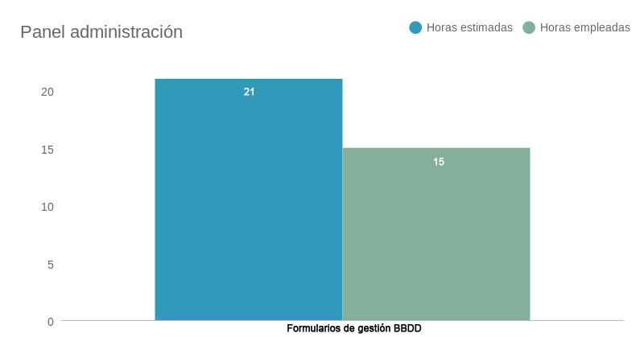
Desarrollo del hito - SMA
Notes:
Recordatorio del proyecto.
EasyCount es un sistema auxiliar de compras que permite llevar un control de gastos, poder consultar las estadísticas de nuestras compras, generar listas de la compra personalizadas, entre otras muchas funciones.
El sistema cuenta con una web, con acceso a un panel personalizado y una app que acompaña al usuario durante el proceso de compra.

Slide 10
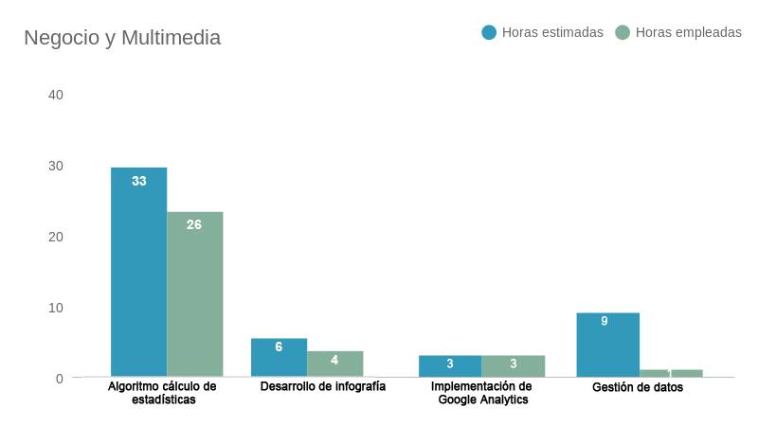
Desarrollo del hito - NM
Notes:
Recordatorio del proyecto.
EasyCount es un sistema auxiliar de compras que permite llevar un control de gastos, poder consultar las estadísticas de nuestras compras, generar listas de la compra personalizadas, entre otras muchas funciones.
El sistema cuenta con una web, con acceso a un panel personalizado y una app que acompaña al usuario durante el proceso de compra.

Slide 11
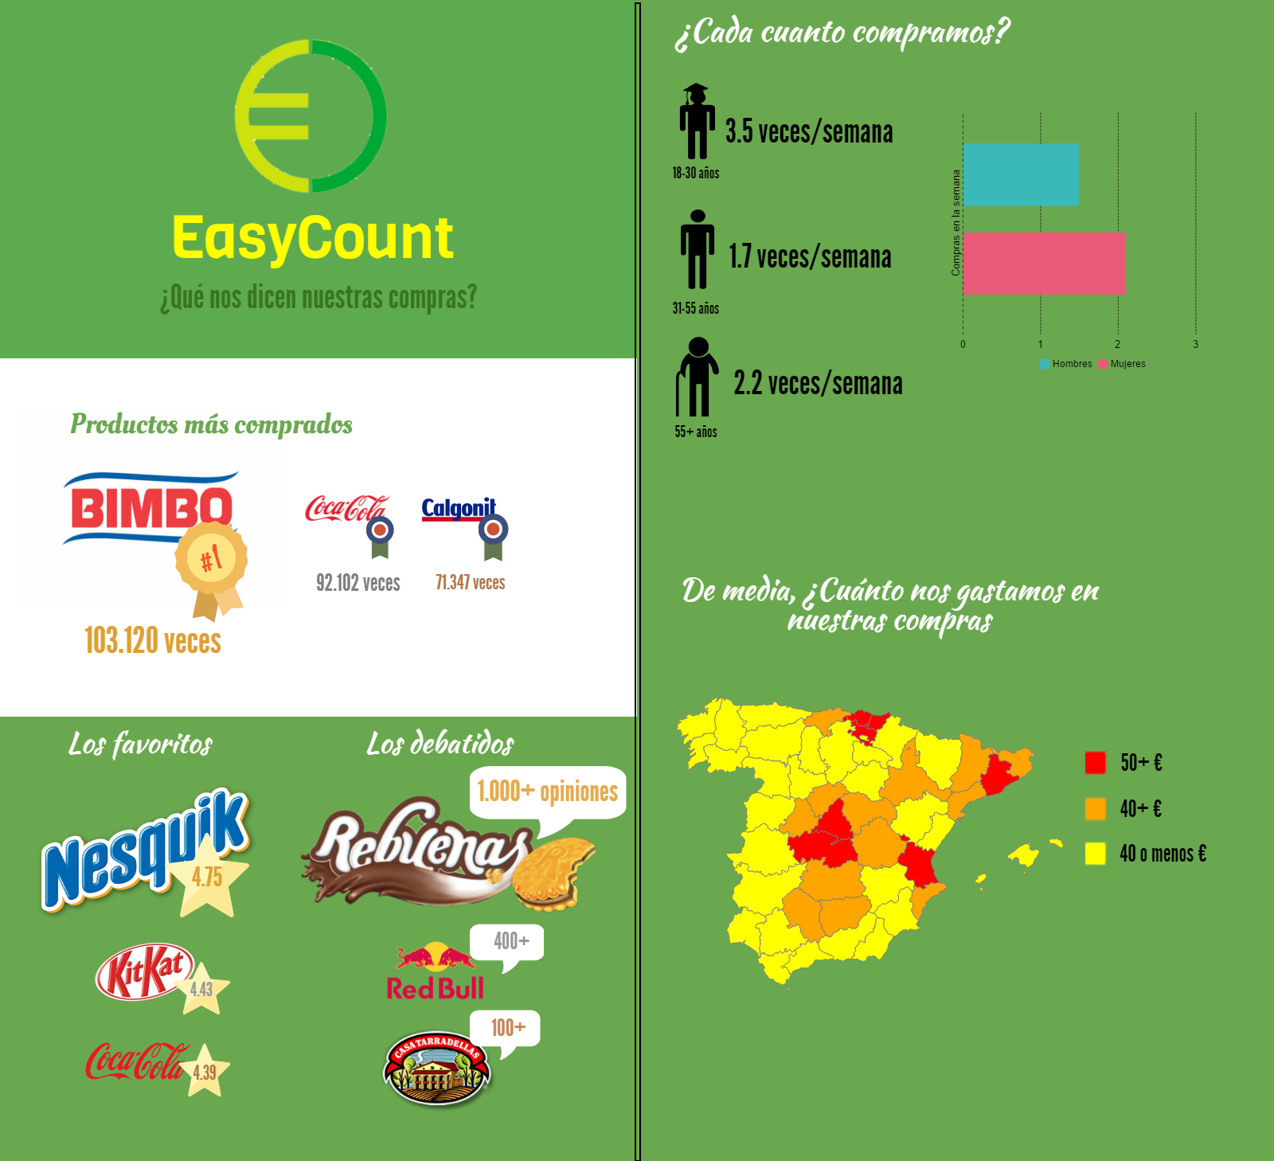
Desarrollo del hito - NM
Notes:
Recordatorio del proyecto.
EasyCount es un sistema auxiliar de compras que permite llevar un control de gastos, poder consultar las estadísticas de nuestras compras, generar listas de la compra personalizadas, entre otras muchas funciones.
El sistema cuenta con una web, con acceso a un panel personalizado y una app que acompaña al usuario durante el proceso de compra.

Slide 12
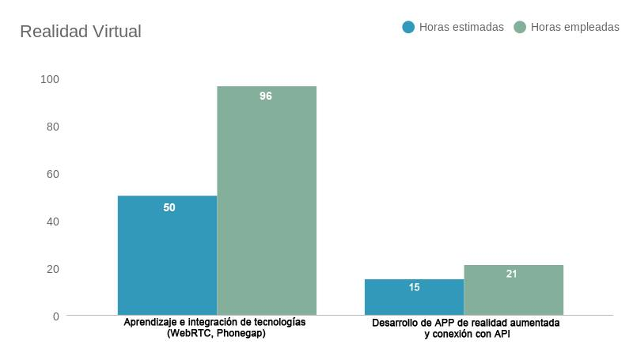
Desarrollo del hito - RV
Notes:
Recordatorio del proyecto.
EasyCount es un sistema auxiliar de compras que permite llevar un control de gastos, poder consultar las estadísticas de nuestras compras, generar listas de la compra personalizadas, entre otras muchas funciones.
El sistema cuenta con una web, con acceso a un panel personalizado y una app que acompaña al usuario durante el proceso de compra.

Slide 13
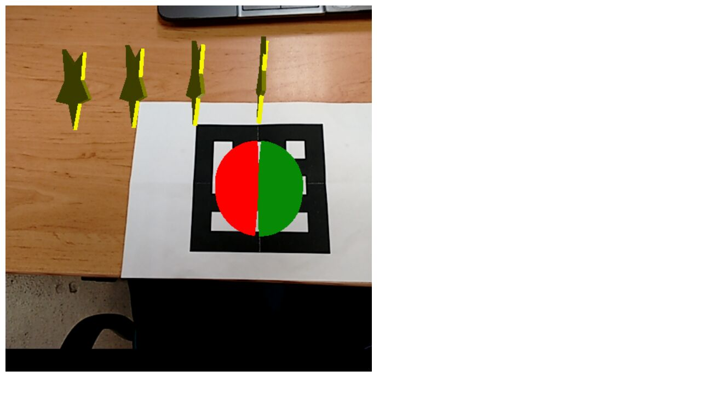
Desarrollo del hito
Notes:
Recordatorio del proyecto.
EasyCount es un sistema auxiliar de compras que permite llevar un control de gastos, poder consultar las estadísticas de nuestras compras, generar listas de la compra personalizadas, entre otras muchas funciones.
El sistema cuenta con una web, con acceso a un panel personalizado y una app que acompaña al usuario durante el proceso de compra.

Slide 14
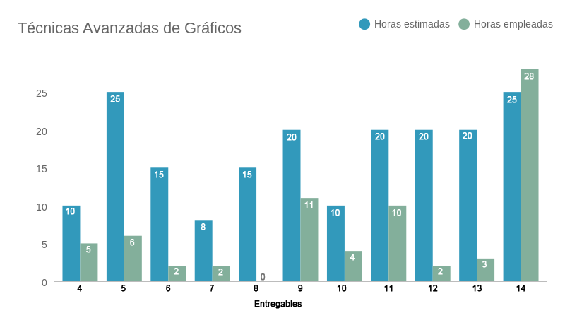
Desarrollo del hito
Notes:
Recordatorio del proyecto.
EasyCount es un sistema auxiliar de compras que permite llevar un control de gastos, poder consultar las estadísticas de nuestras compras, generar listas de la compra personalizadas, entre otras muchas funciones.
El sistema cuenta con una web, con acceso a un panel personalizado y una app que acompaña al usuario durante el proceso de compra.

Slide 15
Desarrollo del hito
Notes:
Recordatorio del proyecto.
EasyCount es un sistema auxiliar de compras que permite llevar un control de gastos, poder consultar las estadísticas de nuestras compras, generar listas de la compra personalizadas, entre otras muchas funciones.
El sistema cuenta con una web, con acceso a un panel personalizado y una app que acompaña al usuario durante el proceso de compra.

Slide 16
Estado actual
Notes:
Recordatorio del proyecto.
EasyCount es un sistema auxiliar de compras que permite llevar un control de gastos, poder consultar las estadísticas de nuestras compras, generar listas de la compra personalizadas, entre otras muchas funciones.
El sistema cuenta con una web, con acceso a un panel personalizado y una app que acompaña al usuario durante el proceso de compra.

Slide 17
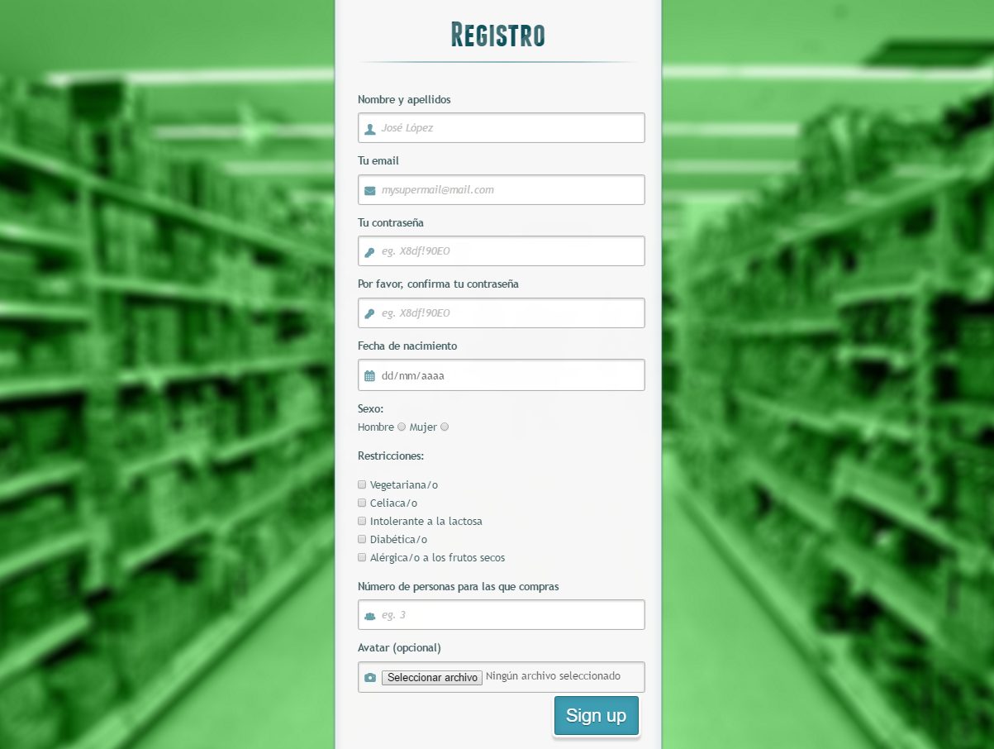
Web - Registro
Notes:
Recordatorio del proyecto.
EasyCount es un sistema auxiliar de compras que permite llevar un control de gastos, poder consultar las estadísticas de nuestras compras, generar listas de la compra personalizadas, entre otras muchas funciones.
El sistema cuenta con una web, con acceso a un panel personalizado y una app que acompaña al usuario durante el proceso de compra.

Slide 18
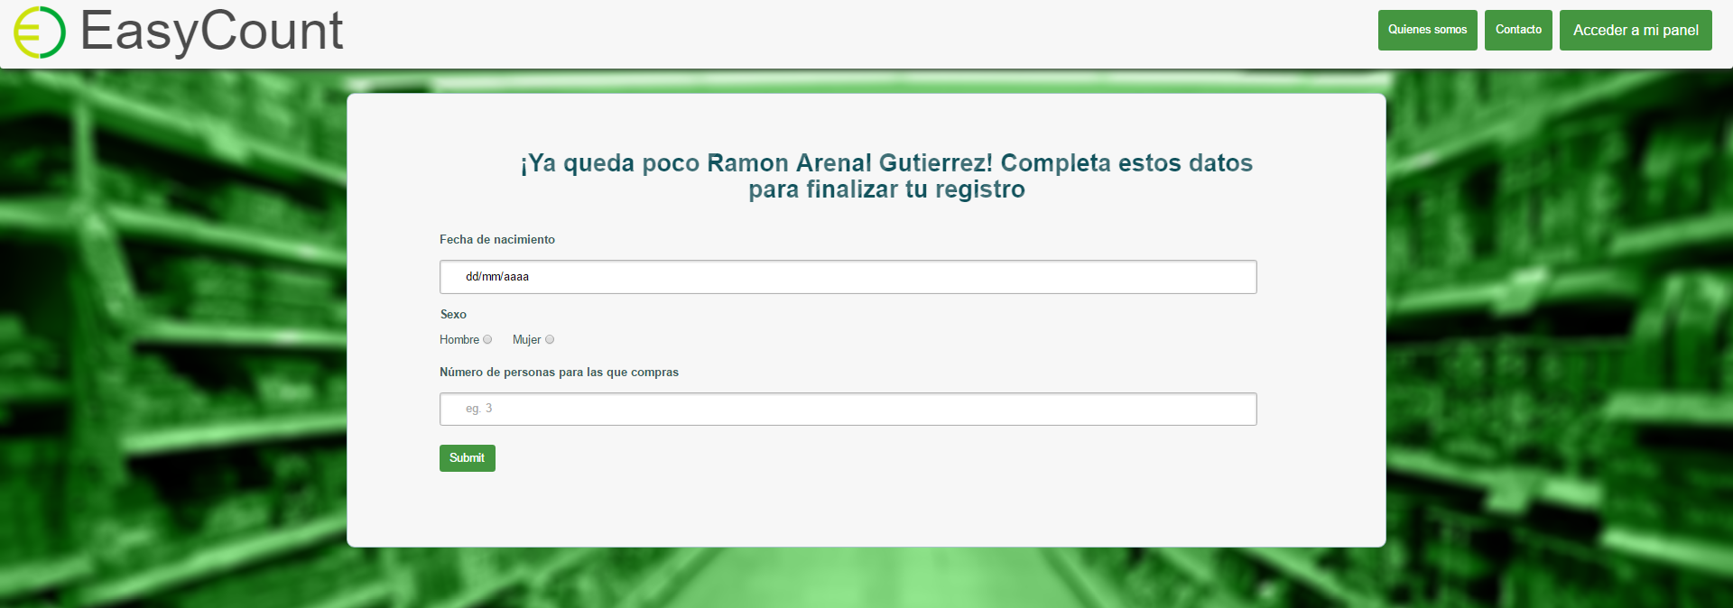
Web – Registro con Redes sociales
Notes:
Recordatorio del proyecto.
EasyCount es un sistema auxiliar de compras que permite llevar un control de gastos, poder consultar las estadísticas de nuestras compras, generar listas de la compra personalizadas, entre otras muchas funciones.
El sistema cuenta con una web, con acceso a un panel personalizado y una app que acompaña al usuario durante el proceso de compra.

Slide 19
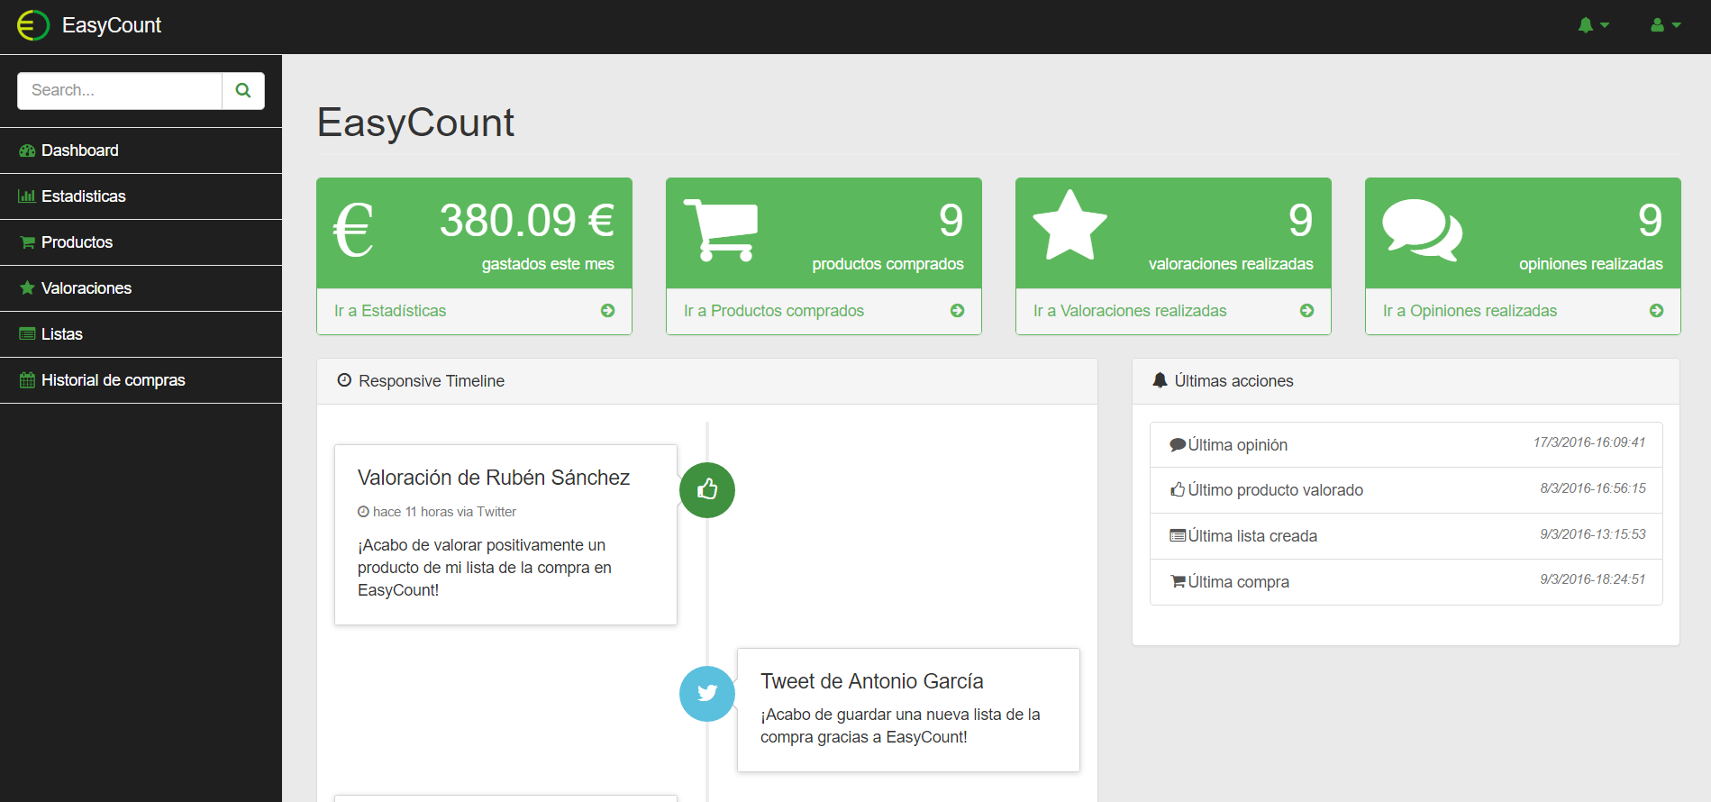
Panel de Usuario - Inicio
Notes:
Recordatorio del proyecto.
EasyCount es un sistema auxiliar de compras que permite llevar un control de gastos, poder consultar las estadísticas de nuestras compras, generar listas de la compra personalizadas, entre otras muchas funciones.
El sistema cuenta con una web, con acceso a un panel personalizado y una app que acompaña al usuario durante el proceso de compra.

Slide 20
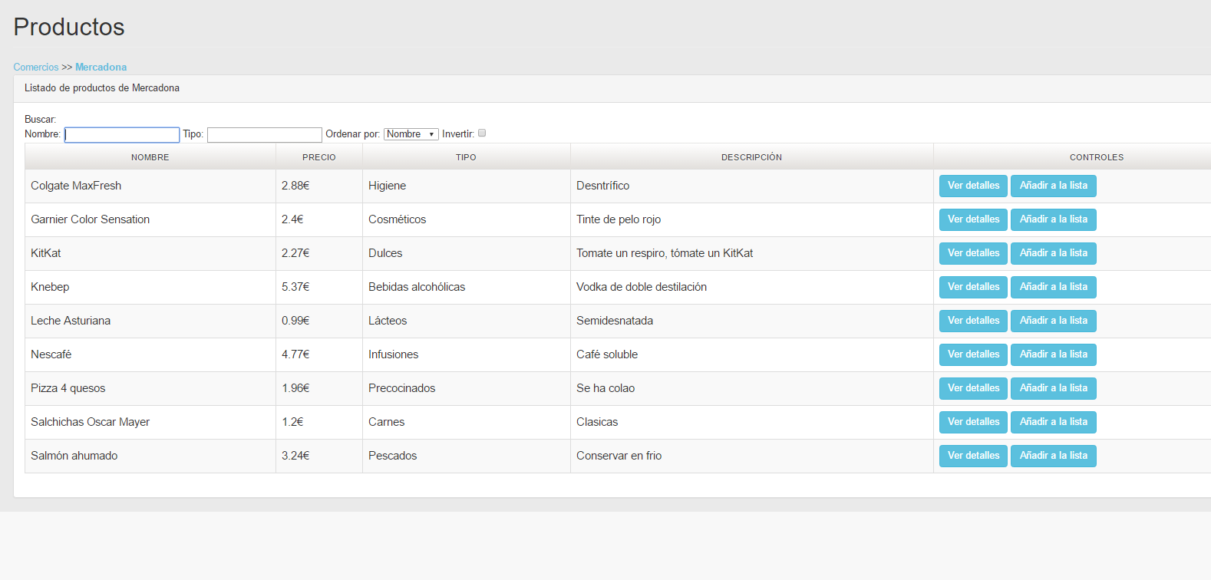
Panel de usuario – Catálogo de productos
Notes:
Recordatorio del proyecto.
EasyCount es un sistema auxiliar de compras que permite llevar un control de gastos, poder consultar las estadísticas de nuestras compras, generar listas de la compra personalizadas, entre otras muchas funciones.
El sistema cuenta con una web, con acceso a un panel personalizado y una app que acompaña al usuario durante el proceso de compra.

Slide 21
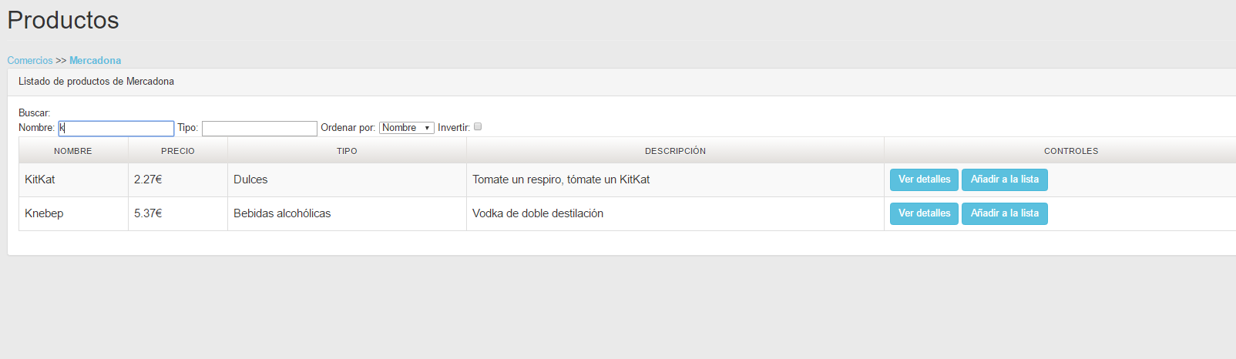
Panel de usuario - Buscador
Notes:
Recordatorio del proyecto.
EasyCount es un sistema auxiliar de compras que permite llevar un control de gastos, poder consultar las estadísticas de nuestras compras, generar listas de la compra personalizadas, entre otras muchas funciones.
El sistema cuenta con una web, con acceso a un panel personalizado y una app que acompaña al usuario durante el proceso de compra.

Slide 22
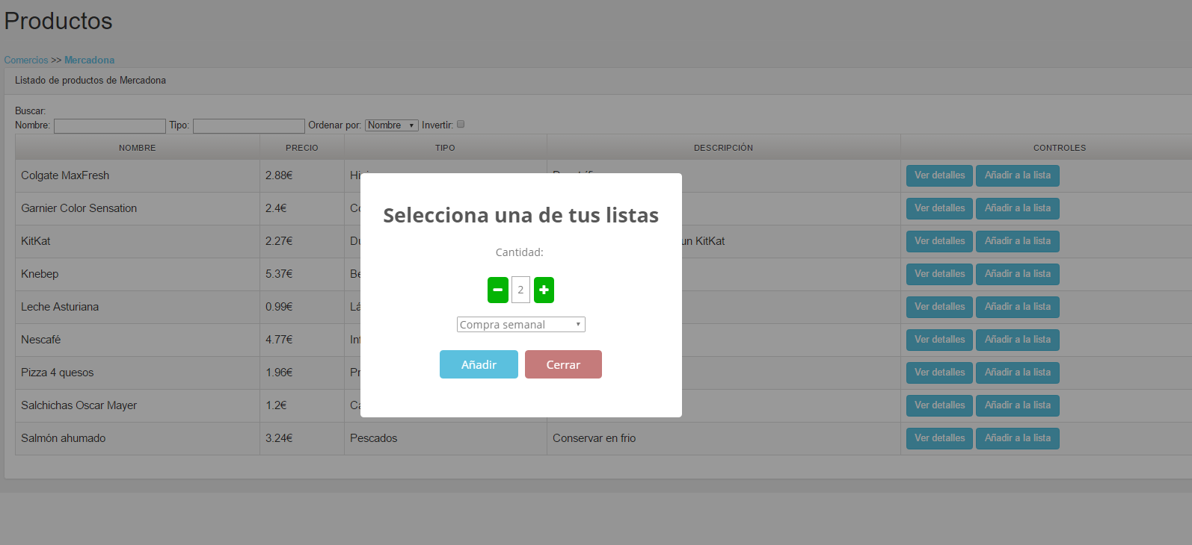
Panel de usuario – Añadir producto a lista
Notes:
Recordatorio del proyecto.
EasyCount es un sistema auxiliar de compras que permite llevar un control de gastos, poder consultar las estadísticas de nuestras compras, generar listas de la compra personalizadas, entre otras muchas funciones.
El sistema cuenta con una web, con acceso a un panel personalizado y una app que acompaña al usuario durante el proceso de compra.

Slide 23
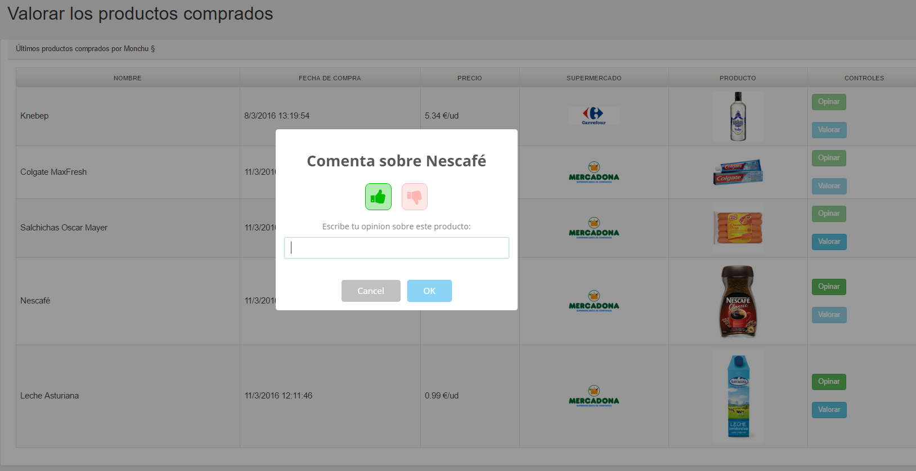
Panel de usuario – Opiniones con carácter
Notes:
Recordatorio del proyecto.
EasyCount es un sistema auxiliar de compras que permite llevar un control de gastos, poder consultar las estadísticas de nuestras compras, generar listas de la compra personalizadas, entre otras muchas funciones.
El sistema cuenta con una web, con acceso a un panel personalizado y una app que acompaña al usuario durante el proceso de compra.

Slide 24
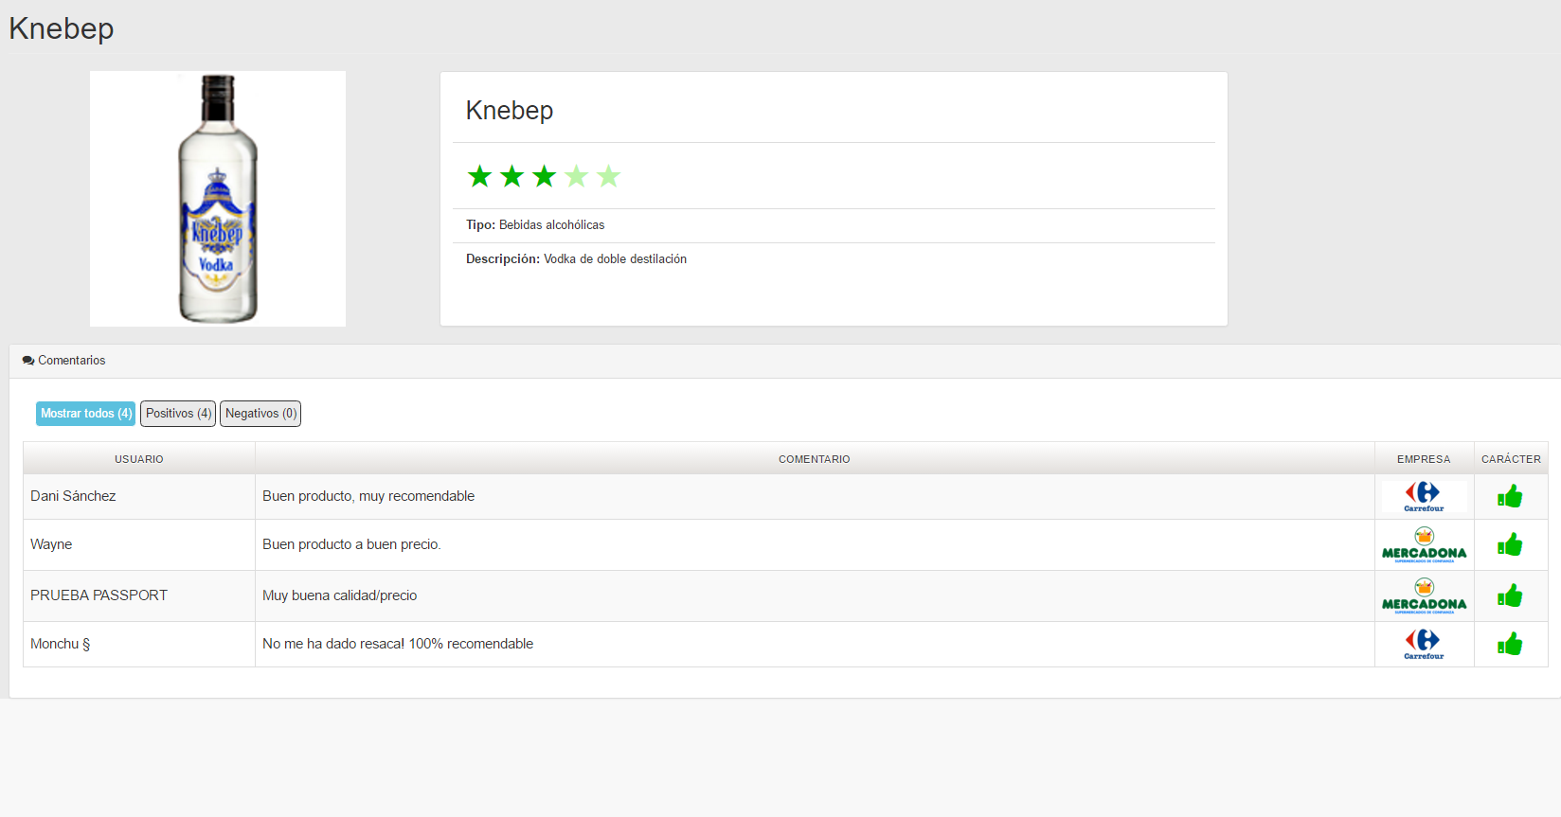
Panel de usuario – Página de producto
Notes:
Recordatorio del proyecto.
EasyCount es un sistema auxiliar de compras que permite llevar un control de gastos, poder consultar las estadísticas de nuestras compras, generar listas de la compra personalizadas, entre otras muchas funciones.
El sistema cuenta con una web, con acceso a un panel personalizado y una app que acompaña al usuario durante el proceso de compra.

Slide 25
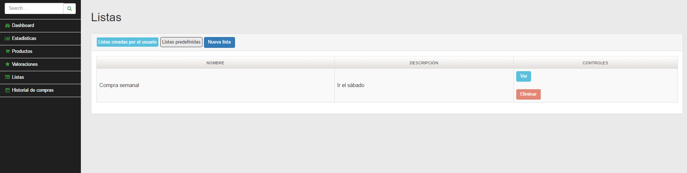
Panel de usuario – Listas de usuario y predefinidas
Notes:
Recordatorio del proyecto.
EasyCount es un sistema auxiliar de compras que permite llevar un control de gastos, poder consultar las estadísticas de nuestras compras, generar listas de la compra personalizadas, entre otras muchas funciones.
El sistema cuenta con una web, con acceso a un panel personalizado y una app que acompaña al usuario durante el proceso de compra.

Slide 26
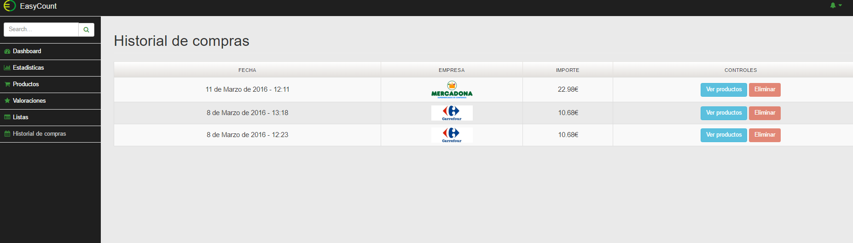
Panel de usuario – Historial de compras
Notes:
Recordatorio del proyecto.
EasyCount es un sistema auxiliar de compras que permite llevar un control de gastos, poder consultar las estadísticas de nuestras compras, generar listas de la compra personalizadas, entre otras muchas funciones.
El sistema cuenta con una web, con acceso a un panel personalizado y una app que acompaña al usuario durante el proceso de compra.

Slide 27
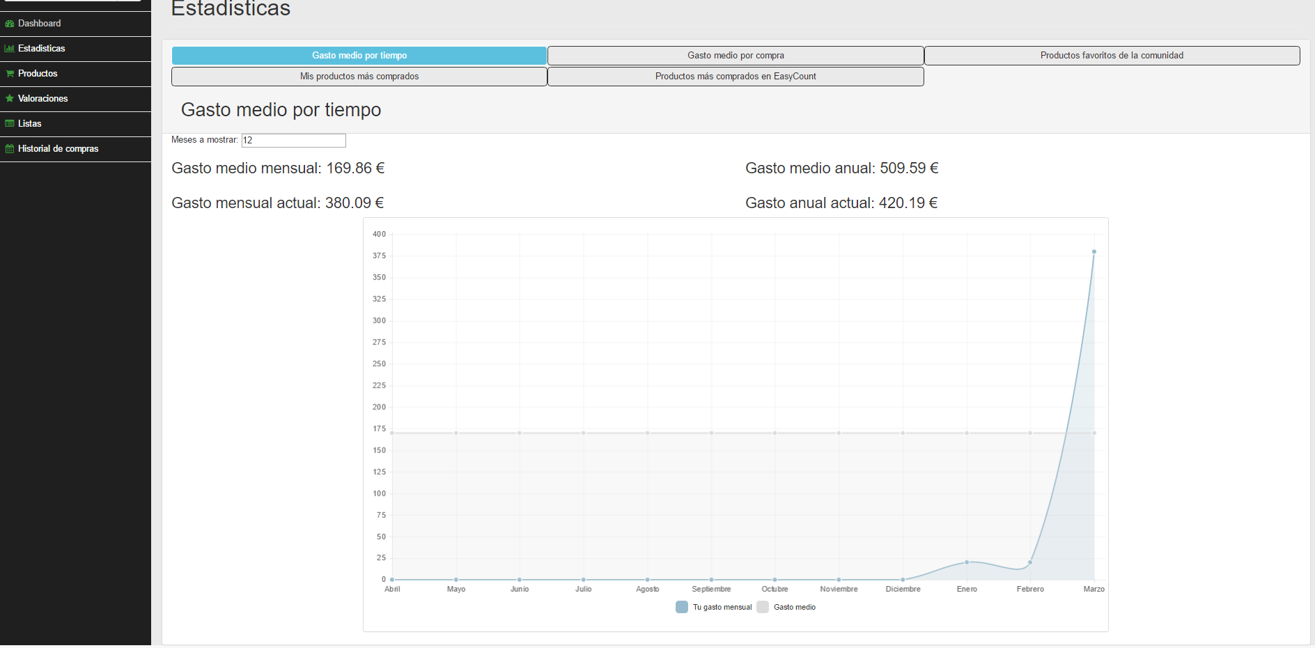
Panel de usuario - Estadísticas
Notes:
Recordatorio del proyecto.
EasyCount es un sistema auxiliar de compras que permite llevar un control de gastos, poder consultar las estadísticas de nuestras compras, generar listas de la compra personalizadas, entre otras muchas funciones.
El sistema cuenta con una web, con acceso a un panel personalizado y una app que acompaña al usuario durante el proceso de compra.

Slide 28
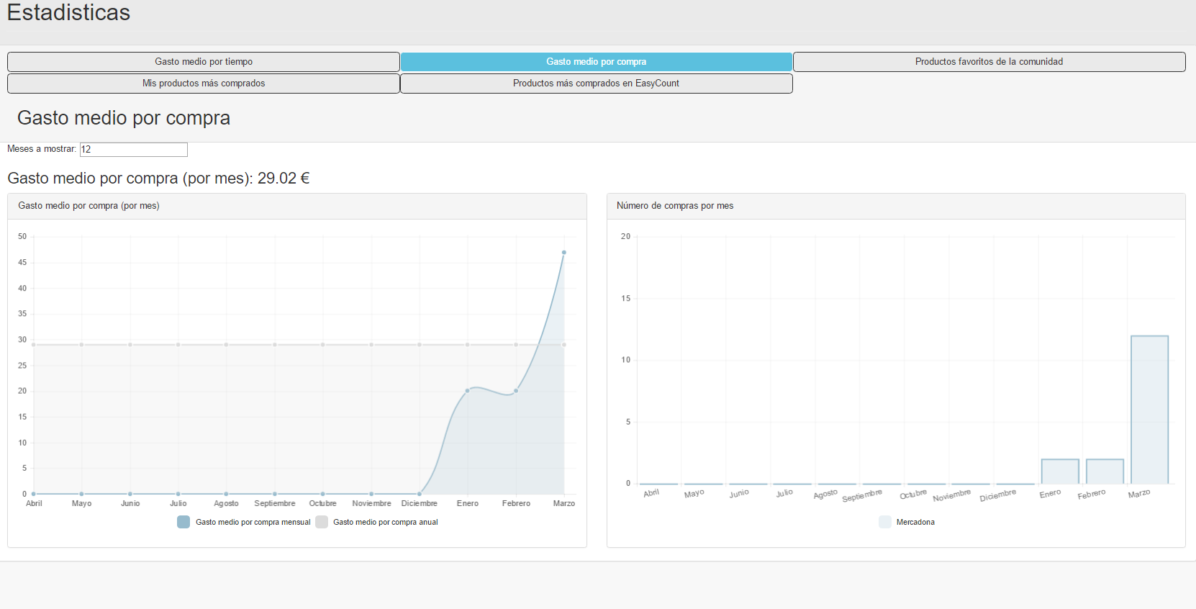
Panel de usuario - Estadísticas
Estado actual
Notes:
Recordatorio del proyecto.
EasyCount es un sistema auxiliar de compras que permite llevar un control de gastos, poder consultar las estadísticas de nuestras compras, generar listas de la compra personalizadas, entre otras muchas funciones.
El sistema cuenta con una web, con acceso a un panel personalizado y una app que acompaña al usuario durante el proceso de compra.

Slide 29
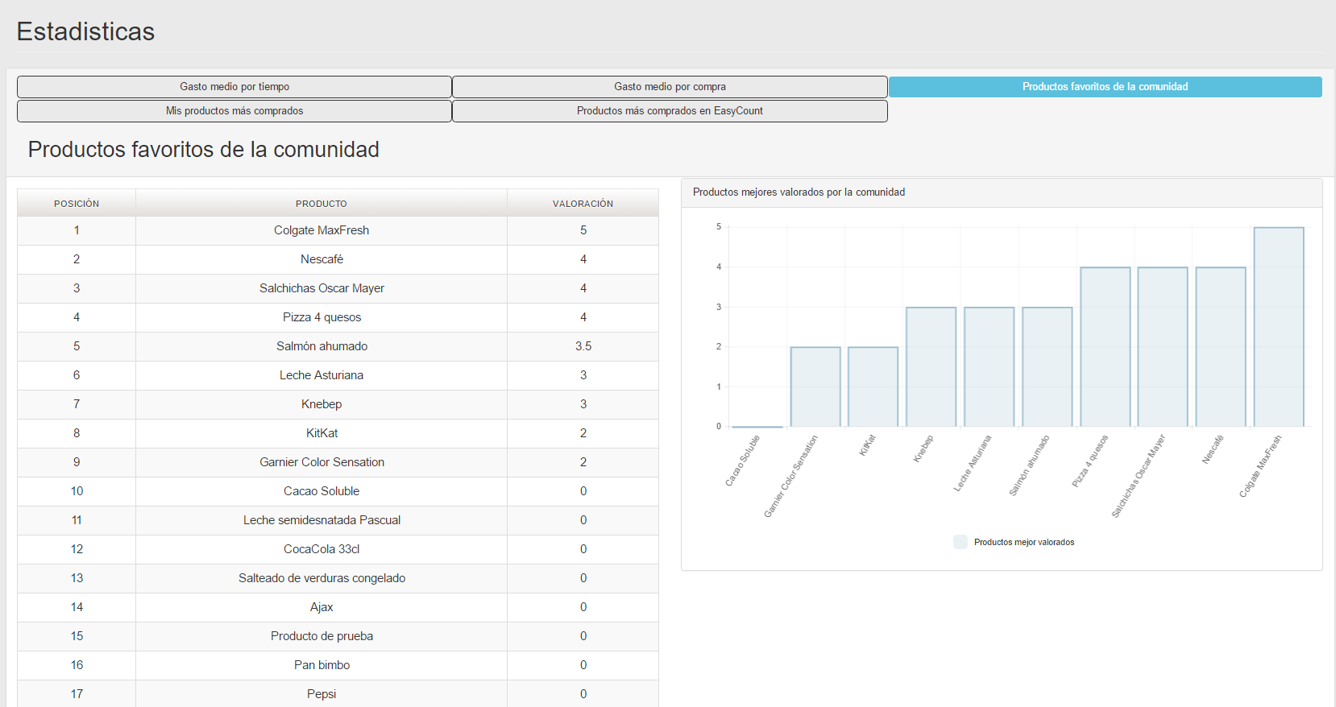
Panel de usuario - Estadísticas
Notes:
Recordatorio del proyecto.
EasyCount es un sistema auxiliar de compras que permite llevar un control de gastos, poder consultar las estadísticas de nuestras compras, generar listas de la compra personalizadas, entre otras muchas funciones.
El sistema cuenta con una web, con acceso a un panel personalizado y una app que acompaña al usuario durante el proceso de compra.

Slide 30
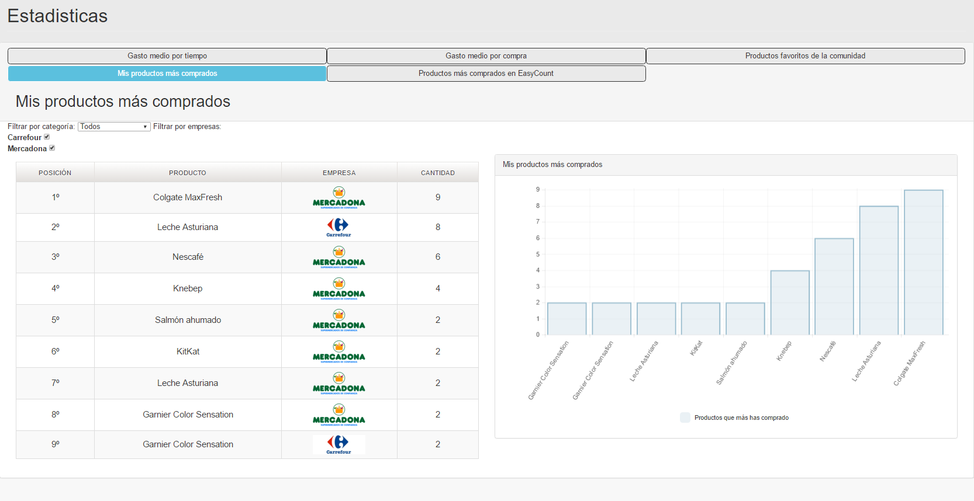
Panel de usuario - Estadísticas
Notes:
Recordatorio del proyecto.
EasyCount es un sistema auxiliar de compras que permite llevar un control de gastos, poder consultar las estadísticas de nuestras compras, generar listas de la compra personalizadas, entre otras muchas funciones.
El sistema cuenta con una web, con acceso a un panel personalizado y una app que acompaña al usuario durante el proceso de compra.

Slide 31
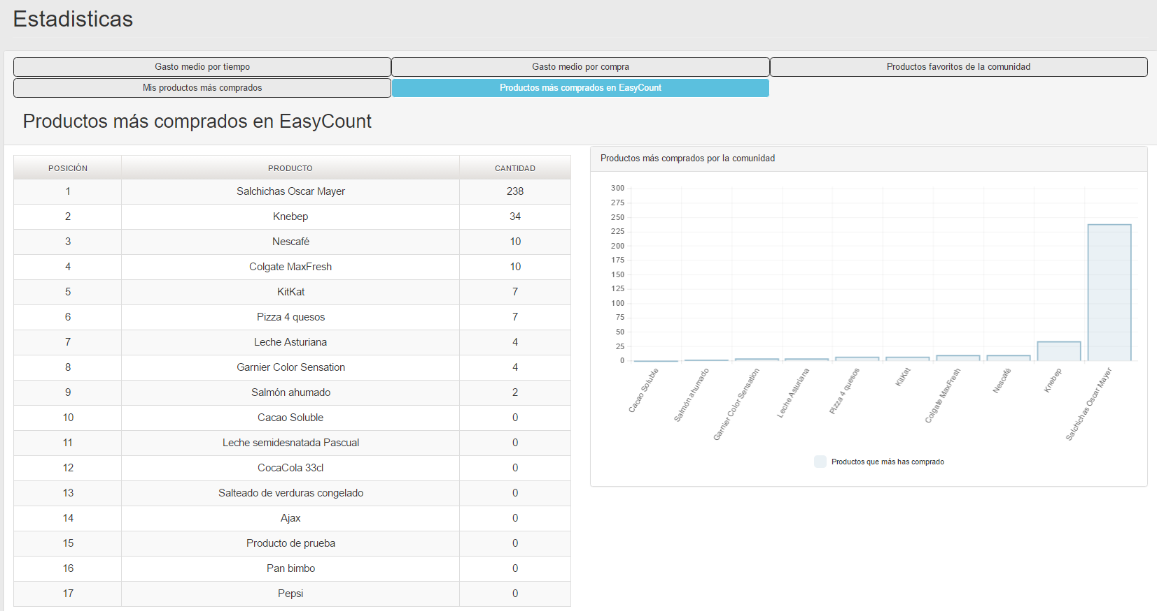
Panel de usuario - Estadísticas
Notes:
Recordatorio del proyecto.
EasyCount es un sistema auxiliar de compras que permite llevar un control de gastos, poder consultar las estadísticas de nuestras compras, generar listas de la compra personalizadas, entre otras muchas funciones.
El sistema cuenta con una web, con acceso a un panel personalizado y una app que acompaña al usuario durante el proceso de compra.

Slide 32
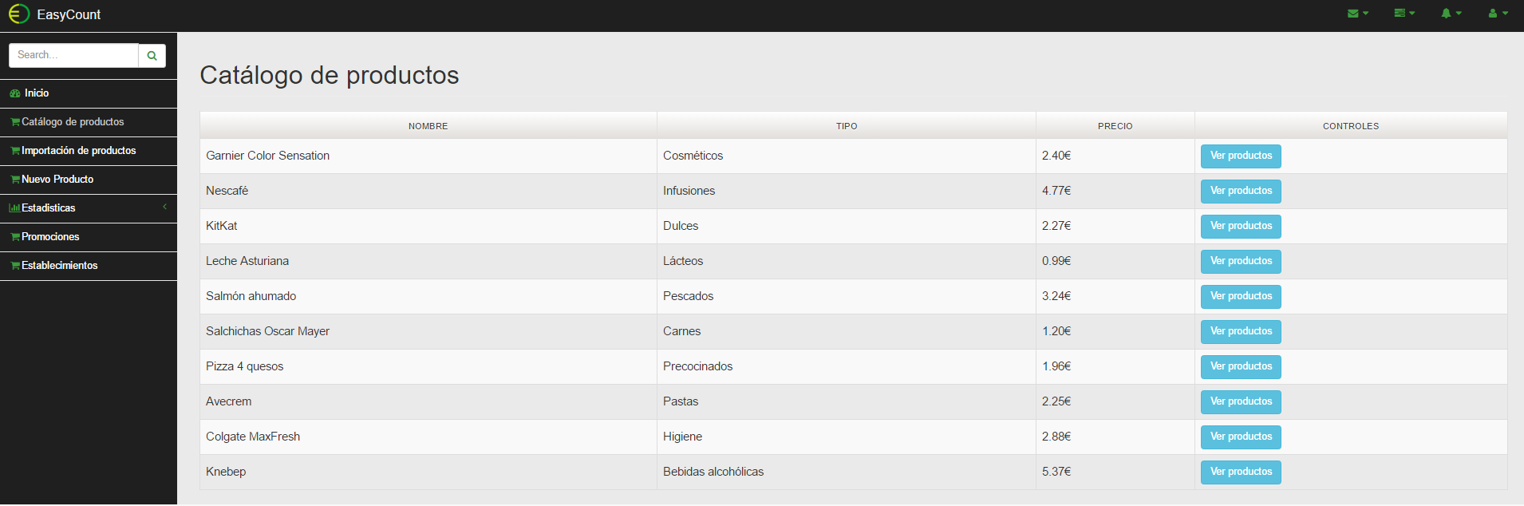
Panel de empresa – Catálogo de productos
Notes:
Recordatorio del proyecto.
EasyCount es un sistema auxiliar de compras que permite llevar un control de gastos, poder consultar las estadísticas de nuestras compras, generar listas de la compra personalizadas, entre otras muchas funciones.
El sistema cuenta con una web, con acceso a un panel personalizado y una app que acompaña al usuario durante el proceso de compra.

Slide 33
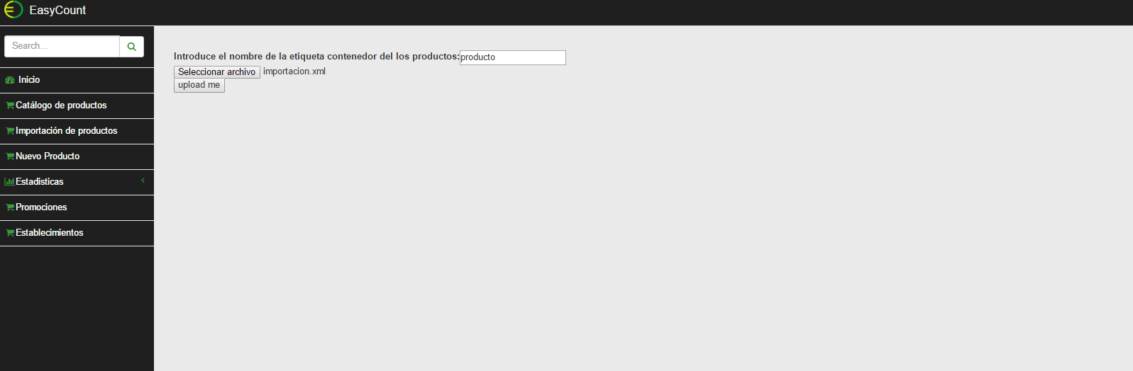
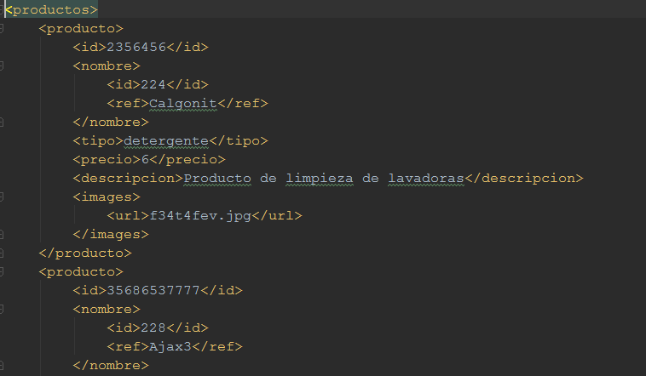
Panel de empresa – Importación de catálogo de productos
Notes:
Recordatorio del proyecto.
EasyCount es un sistema auxiliar de compras que permite llevar un control de gastos, poder consultar las estadísticas de nuestras compras, generar listas de la compra personalizadas, entre otras muchas funciones.
El sistema cuenta con una web, con acceso a un panel personalizado y una app que acompaña al usuario durante el proceso de compra.

Slide 34
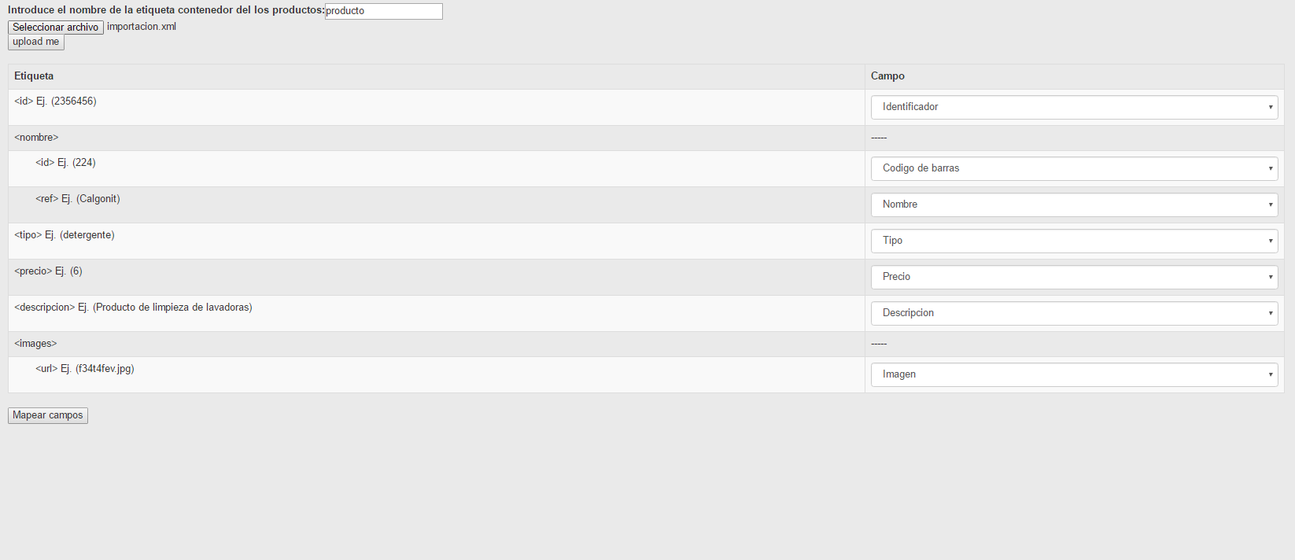
Panel de empresa – Importación de catálogo de productos
Notes:
Recordatorio del proyecto.
EasyCount es un sistema auxiliar de compras que permite llevar un control de gastos, poder consultar las estadísticas de nuestras compras, generar listas de la compra personalizadas, entre otras muchas funciones.
El sistema cuenta con una web, con acceso a un panel personalizado y una app que acompaña al usuario durante el proceso de compra.

Slide 35
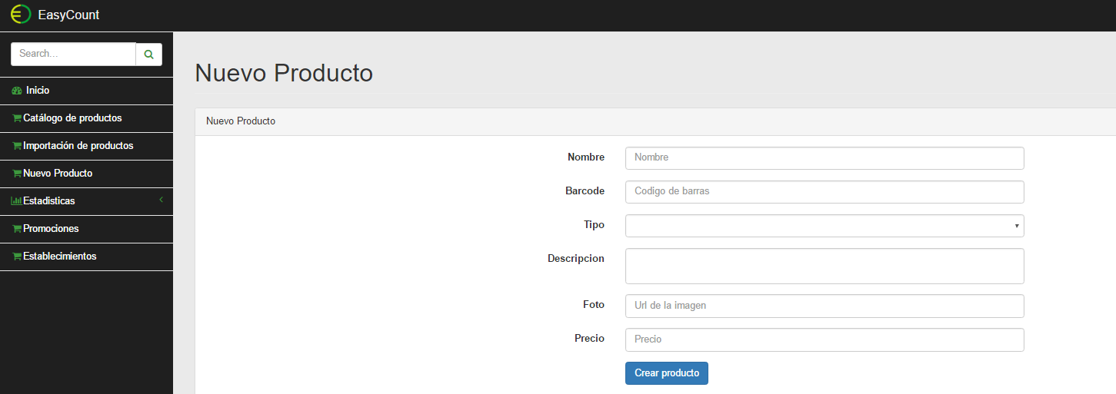
Panel de empresa – Creación de productos
Notes:
Recordatorio del proyecto.
EasyCount es un sistema auxiliar de compras que permite llevar un control de gastos, poder consultar las estadísticas de nuestras compras, generar listas de la compra personalizadas, entre otras muchas funciones.
El sistema cuenta con una web, con acceso a un panel personalizado y una app que acompaña al usuario durante el proceso de compra.

Slide 36
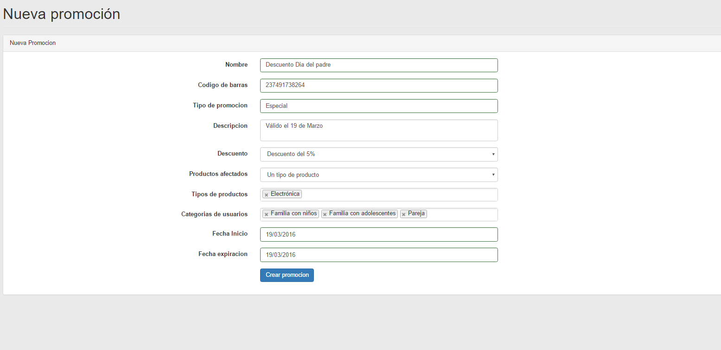
Panel de empresa – Creación de promociones y establecimientos
Notes:
Recordatorio del proyecto.
EasyCount es un sistema auxiliar de compras que permite llevar un control de gastos, poder consultar las estadísticas de nuestras compras, generar listas de la compra personalizadas, entre otras muchas funciones.
El sistema cuenta con una web, con acceso a un panel personalizado y una app que acompaña al usuario durante el proceso de compra.

Slide 37
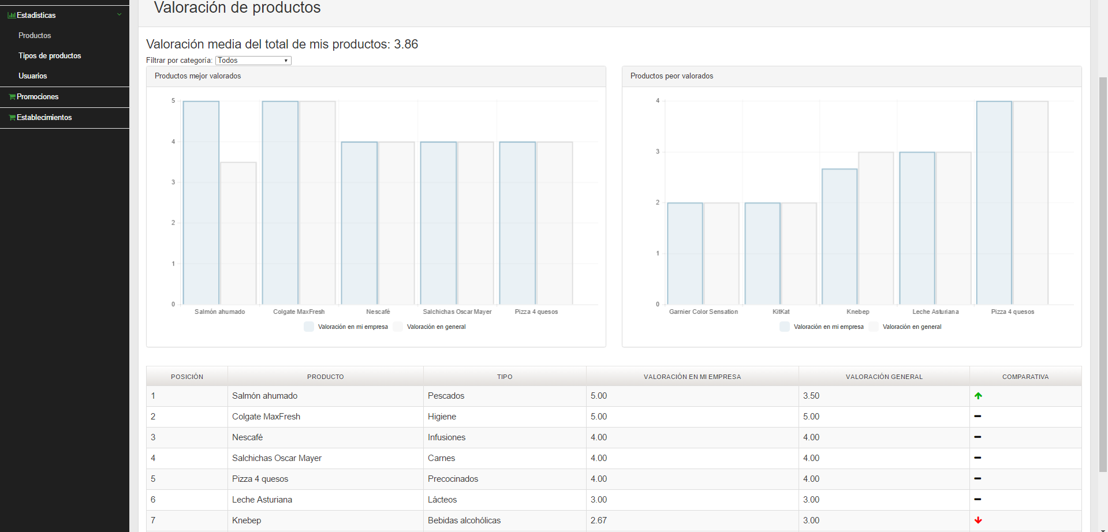
Panel de empresa – Estadísticas
Notes:
Recordatorio del proyecto.
EasyCount es un sistema auxiliar de compras que permite llevar un control de gastos, poder consultar las estadísticas de nuestras compras, generar listas de la compra personalizadas, entre otras muchas funciones.
El sistema cuenta con una web, con acceso a un panel personalizado y una app que acompaña al usuario durante el proceso de compra.

Slide 38
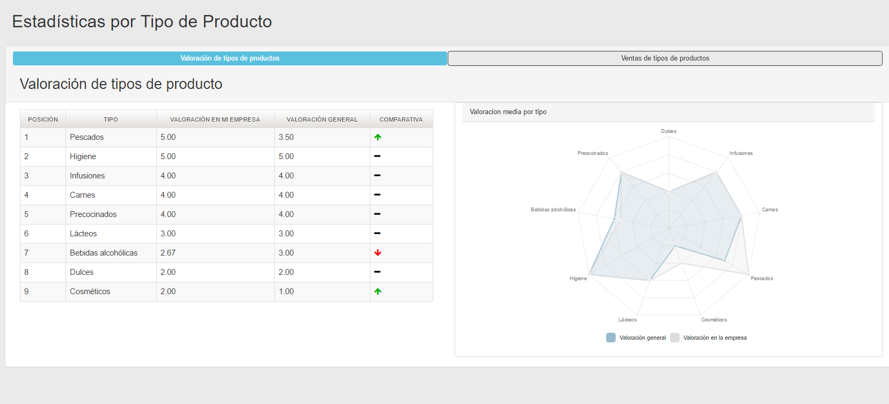
Panel de empresa – Estadísticas
Notes:
Recordatorio del proyecto.
EasyCount es un sistema auxiliar de compras que permite llevar un control de gastos, poder consultar las estadísticas de nuestras compras, generar listas de la compra personalizadas, entre otras muchas funciones.
El sistema cuenta con una web, con acceso a un panel personalizado y una app que acompaña al usuario durante el proceso de compra.

Slide 39
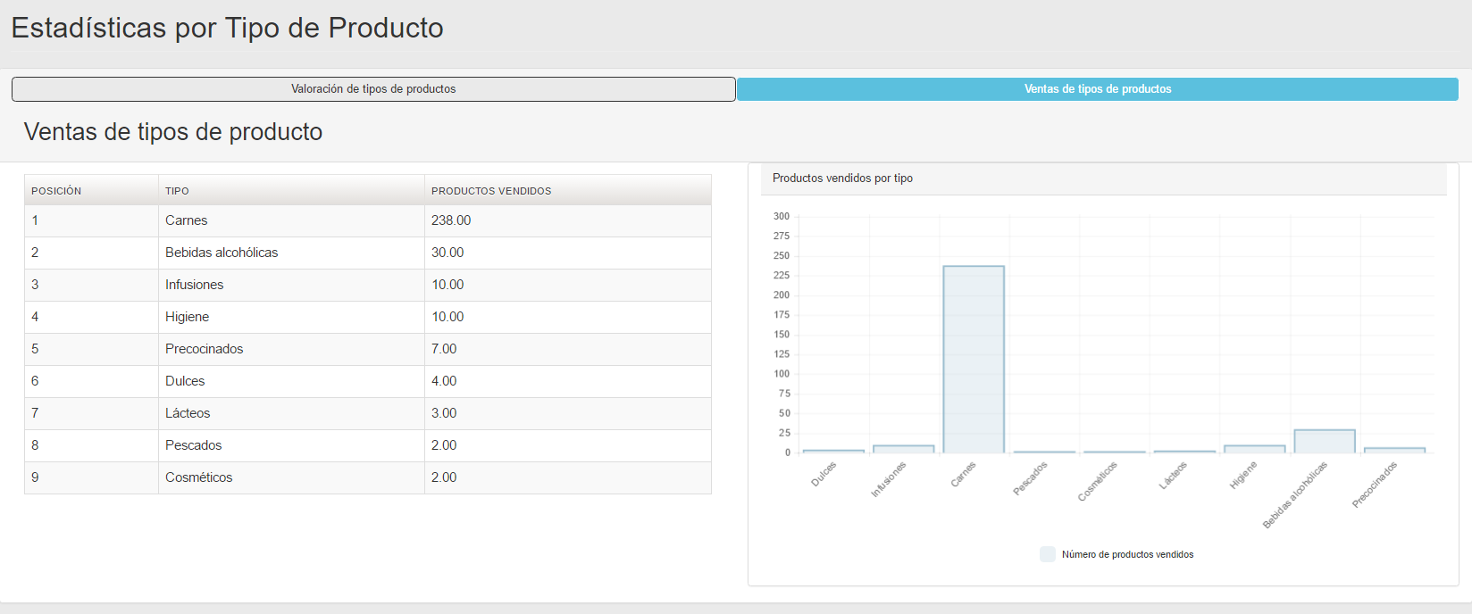
Panel de empresa – Estadísticas
Notes:
Recordatorio del proyecto.
EasyCount es un sistema auxiliar de compras que permite llevar un control de gastos, poder consultar las estadísticas de nuestras compras, generar listas de la compra personalizadas, entre otras muchas funciones.
El sistema cuenta con una web, con acceso a un panel personalizado y una app que acompaña al usuario durante el proceso de compra.

Slide 40
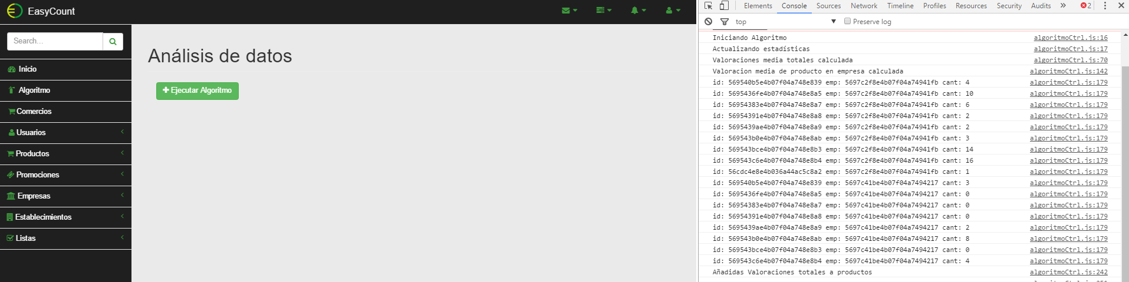
Panel de administración – Algoritmo de análisis de datos
Notes:
Recordatorio del proyecto.
EasyCount es un sistema auxiliar de compras que permite llevar un control de gastos, poder consultar las estadísticas de nuestras compras, generar listas de la compra personalizadas, entre otras muchas funciones.
El sistema cuenta con una web, con acceso a un panel personalizado y una app que acompaña al usuario durante el proceso de compra.

Slide 41
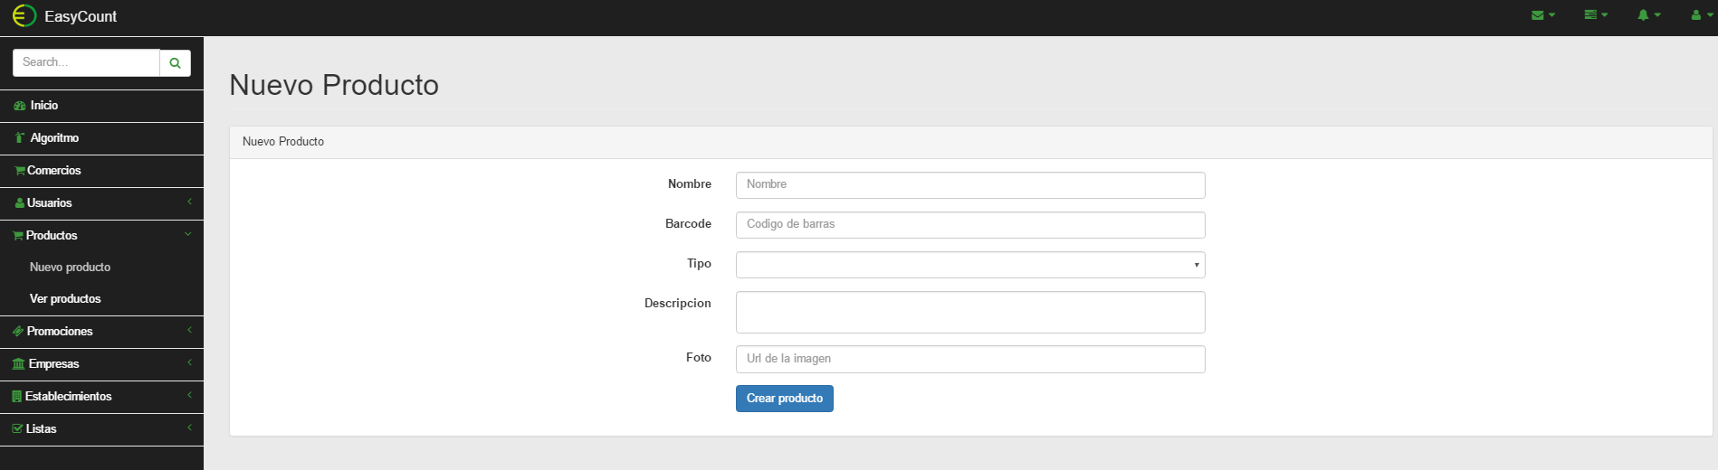
Panel de administración – Nuevo producto,promoción,empresa...
Notes:
Recordatorio del proyecto.
EasyCount es un sistema auxiliar de compras que permite llevar un control de gastos, poder consultar las estadísticas de nuestras compras, generar listas de la compra personalizadas, entre otras muchas funciones.
El sistema cuenta con una web, con acceso a un panel personalizado y una app que acompaña al usuario durante el proceso de compra.

Slide 42
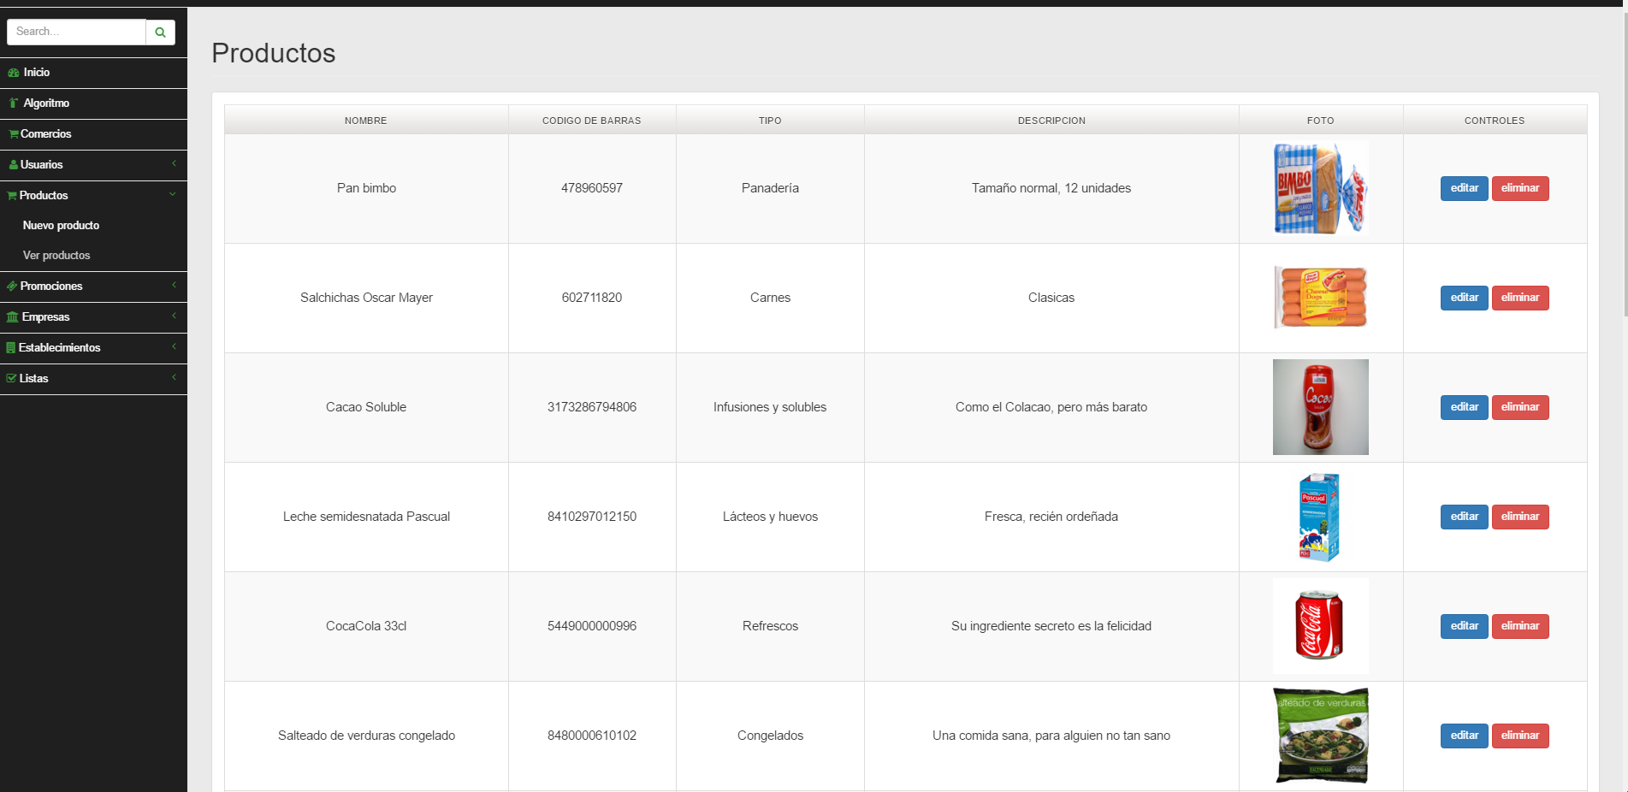
Panel de administración – Ver/Modificar/Eliminar productos,empresas,usuarios...
Notes:
Recordatorio del proyecto.
EasyCount es un sistema auxiliar de compras que permite llevar un control de gastos, poder consultar las estadísticas de nuestras compras, generar listas de la compra personalizadas, entre otras muchas funciones.
El sistema cuenta con una web, con acceso a un panel personalizado y una app que acompaña al usuario durante el proceso de compra.

Slide 43
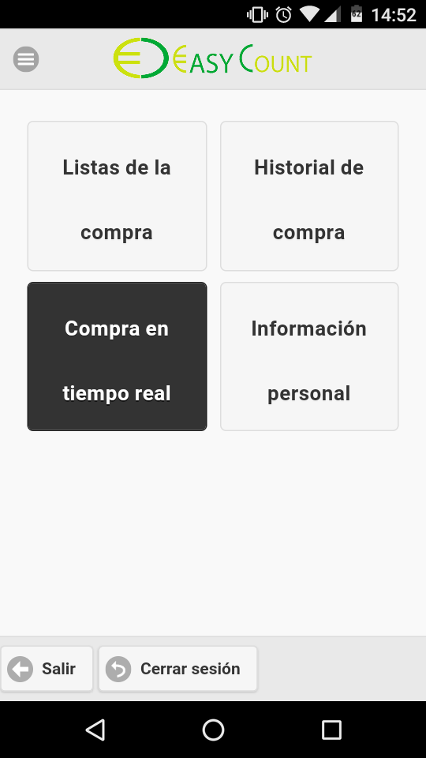
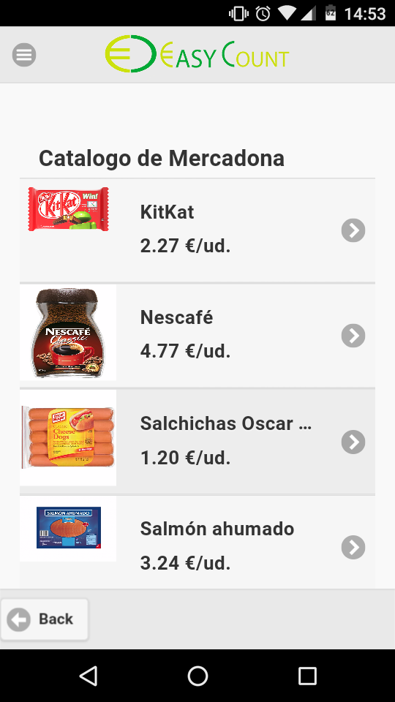
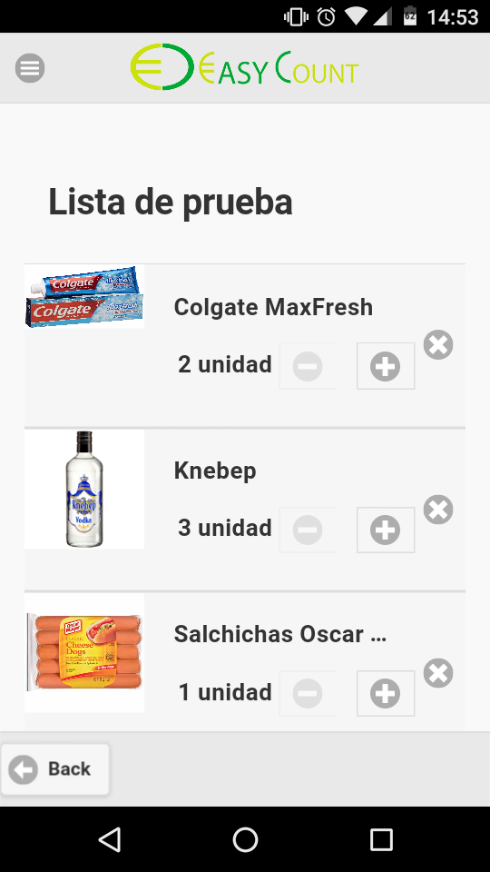
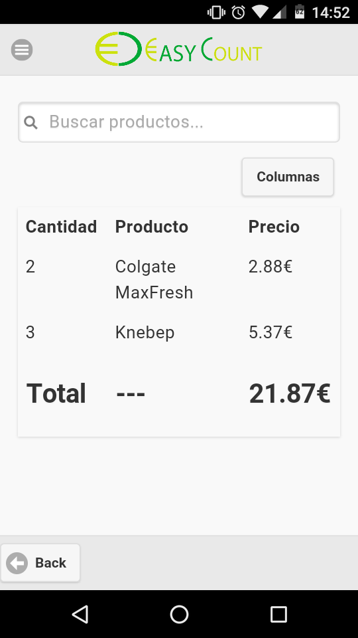
APP: Inicio, Catalogo, Listas y Tickets
Notes:
Recordatorio del proyecto.
EasyCount es un sistema auxiliar de compras que permite llevar un control de gastos, poder consultar las estadísticas de nuestras compras, generar listas de la compra personalizadas, entre otras muchas funciones.
El sistema cuenta con una web, con acceso a un panel personalizado y una app que acompaña al usuario durante el proceso de compra.

Slide 44
APP: Proceso de compra (video)
Notes:
Recordatorio del proyecto.
EasyCount es un sistema auxiliar de compras que permite llevar un control de gastos, poder consultar las estadísticas de nuestras compras, generar listas de la compra personalizadas, entre otras muchas funciones.
El sistema cuenta con una web, con acceso a un panel personalizado y una app que acompaña al usuario durante el proceso de compra.

Slide 45


Próximos objetivos
Notes:
Recordatorio del proyecto.
EasyCount es un sistema auxiliar de compras que permite llevar un control de gastos, poder consultar las estadísticas de nuestras compras, generar listas de la compra personalizadas, entre otras muchas funciones.
El sistema cuenta con una web, con acceso a un panel personalizado y una app que acompaña al usuario durante el proceso de compra.

Slide 46
EasyCount – Presentación Hito 1
Notes:
Presentación del grupo y proyecto
Breve

